Slide 1
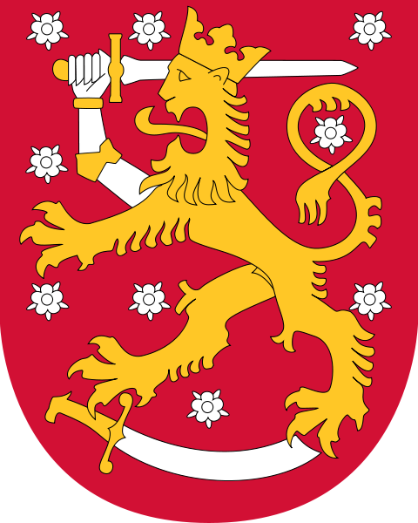
Finland under efterkrigstiden

Slide 2
Finlands efterkrigstida historia handlar i hög grad om hur Finland lyckades bevara och stärka sin självständighet.
Finland betalade krigsskadeståndet till Sovjetunionen och lyckades därigenom vinna Stalins respekt.
Finlands efterkrigshistoria är också historien om hur de evakuerade – över 400 000 människor – gavs nya hem.
Det är historien om hur ett agrarsamhälle på några decennier utvecklades till ett industri- och servicesamhälle.

Slide 3

Hur kunde Finland bevara sin självständighet?
För det första: Finland hade två gånger lyckats stoppa Röda arméns försök att ockupera Finland.
För det andra: Finland anpassade sin politik till den politiska verkligheten efter kriget.
För det tredje: Det demokratiska systemet var livskraftigt i Finland.

Slide 4
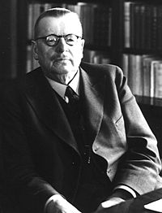
Paasikivi-linjen innebar...
..att Finland utformade sin utrikespolitik så att landet kunde hålla sig utanför stormaktskonflikter.
..att man strävade efter ett förhållande till SU som byggde på förtroende.
MÅL: SU skulle tillåta Finland att bevara sitt fria demokratiska samhällsskick. Finland skulle få möjlighet att knyta vänskapliga band med andra länder.
J.K.Paasikivi, Finlands president 1946-1956

Slide 5
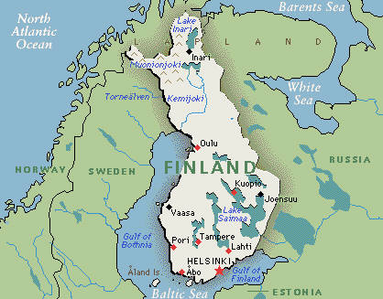
VSB-pakten år 1948
Vänskaps-, samarbets- och biståndspakt.
Innebar att Finland skulle försvara sitt territorium mot Tyskland och andra tyskvänliga länder som försökte angripa SU genom Finland.
Finland skulle hålla sig neutralt i Kalla kriget.
Båda länderna skulle också utveckla ett ekonomiskt och kulturellt samarbete.
Var meningen att pakten skulle vara i kraft fram till år 2003.

Slide 6
Finland neutralt?
President Paasikivi strävade efter att få Finlands neutralitet erkänd utomlands.
Problemet var den sovjetiska militärbasen i Porkala och bestämmelserna i VSB-pakten.
Efterhand erkändes neutralitetspolitiken ändå både i väst och öst.
Porkala återlämnades 1956, SU krävde dock att VSB-pakten förlängdes.
Först år 1990 ogiltigförklarades alla bestämmelser bl.a. i VSB-pakten.

Slide 7
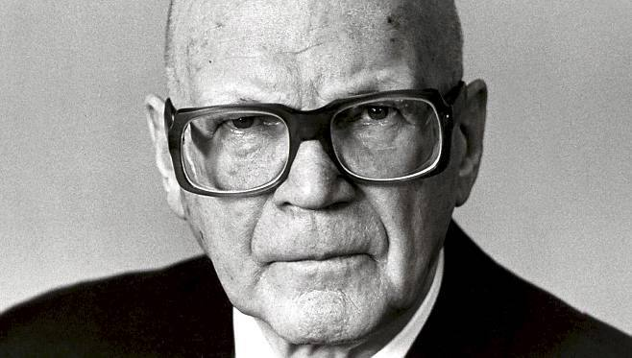
U.K.Kekkonen president 1956-1981

Slide 8
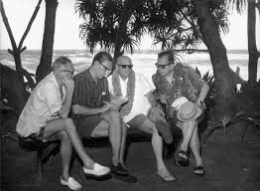
Notkrisen hösten 1961
Samarbetet med Sovjet var inte problemfritt.
P g a. upprustningen i Västtyskland överlämnade SU en not till Finland där man krävde militära förhandlingar i enlighet med VSB-pakten.
Kekkonen var en skicklig förhandlare: SU avstod från alla krav på militära förhandlingar. I Finland drog man en djup suck av lättnad.

Slide 9

Sovjets önskan om ett militärt samarbete
Under hela 1970-talet förde KGB-män fram tanken på ett militärt samarbete mellan SU och Finland. (KGB=Kommittén för statssäkerhet)
Förhållandet mellan länderna var på det hela taget gott ända till Sovjetväldets fall 1991.

Slide 10

Samarbete med andra länder
Finland gick med Förenta Nationerna (FN) år 1955. Deltagandet var till en början passivt p g a. rädsla för att reta upp SU.
Nordiska rådet skapades 1952 som ett samarbetsorgan mellan de nordiska ländernas riksdagar. Har lett till en enhetlig lagstiftning i ekonomiska och sociala frågor, passfrihet samt full frihet för nordborna att bosätta sig i vilket nordiskt land som helst och söka arbete där. Detta ledde till att 420 000 finländare flyttade till Sverige mellan åren 1950 och 1980. Av utvandrarna var över 60 000 finlandssvenskar.

Slide 11

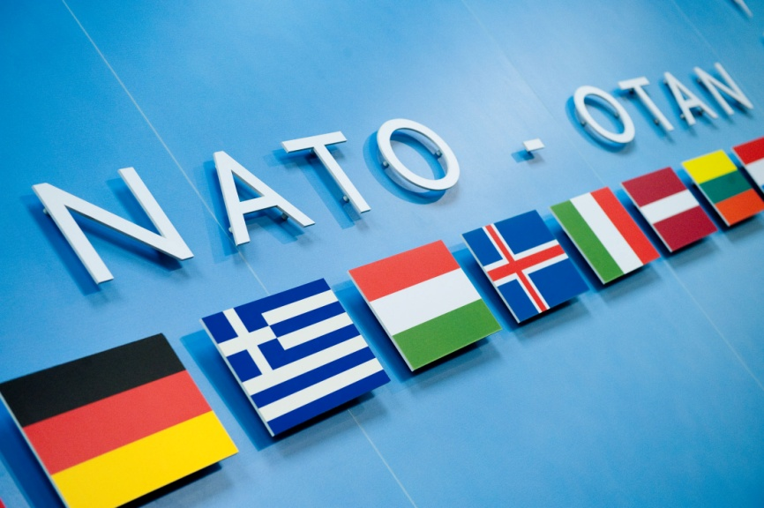
Näringsliv & politik
Skilda vägar i säkerhetspolitiken:
Danmark, Island och Norge är medlemmar av Nato, Sverige och Finland är neutrala (fram till 90-talet var dock Finlands neutralitet begränsad p g a. bl.a. VSB-paktens bestämmelser).
Nordiska företagsfusioner: Allt sedan 1990-talet har många företagsköp skett mellan de nordiska länderna samt flera företagsfusioner (sammanslagningar) bl.a. Stora Enso.

Slide 12
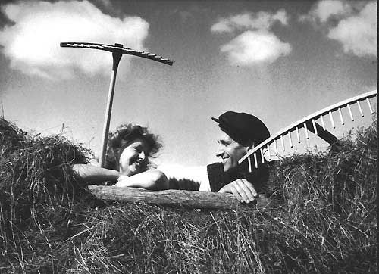
Från jordbrukssamhälle till servicesamhälle
I början av 1950-talet var Finland fortfarande ett jordbrukssamhälle. Lantbruket svarade för ca 25% av BNP:n.
År 2005 svarade jord- och skogsbruket för ca 3% av BNP:n.
Idag svarar servicesektorn för ca 65% av BNP:n.

Slide 13
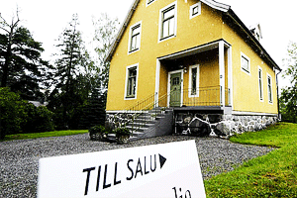
Finland, ett välfärdssamhälle
Den finländska välfärdsstaten skapades i huvudsak mellan 1950 och 1980 bl.a. genom progressiv beskattning -> ökade de lågavlönades och de äldre människornas köpkraft.

Slide 14

Välfärdssamhället
Inom socialförsäkringen skapades förutom folkpensionen tjänstepensioner som omfattade såväl löntagare som jordbrukare och privatföretagare.
40 timmars arbetsvecka infördes 1965.

Slide 15
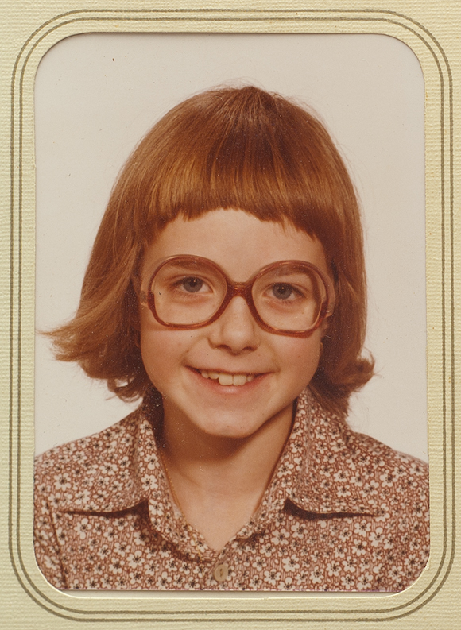
Välfärdssamhälle forts.
Stora centralsjukhus och kommunala hälsocentraler bildades.
Barnbidrag och moderskapsledighet infördes.
Lagen om dagvård 1973.
Grundskolan infördes på 1970-talet. Alla barn oavsett social hemmiljö och bostadsort fick samma rätt till skolgång och utbildning!

Slide 16
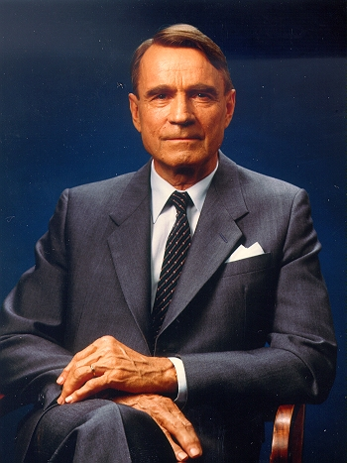
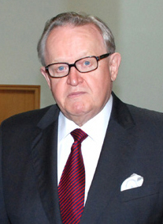
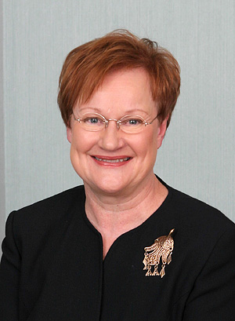
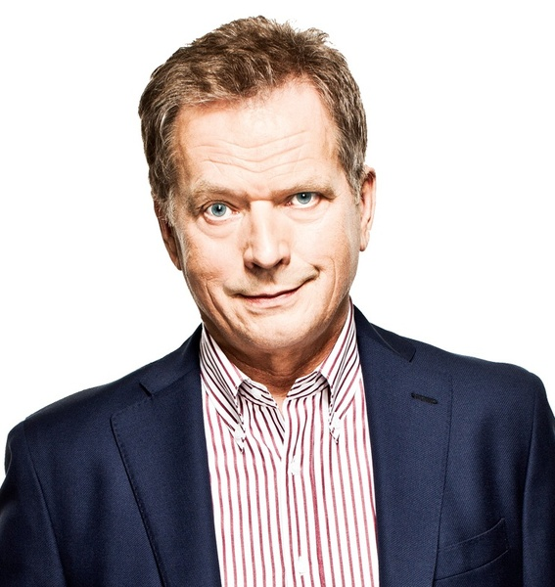
Finlands presidenter efter Kekkonen
Kan du namnen?
81-94
94-00
12-
00-12

